Slide 1
Системное программирование
Файловая система. Виртуальная ФС в ядре. Файлы, их типы. I/O операции и их планировщики в ядре. Page cache. Режимы работы с файлом.
Сергей Бронников

Slide 2
Планировщик корутин - 25 марта. Штраф -10 баллов.
Shell - 8 апреля ( сегодня). После дедлайна -1 балл за каждый день просрочки.
Дедлайны

Slide 3
Напоминание отметиться на портале

Slide 4
Файловая система
Виртуальной ФС в ядре
Файлы, их типы
I/O операции и их планировщики в ядре.
Page cache. Режимы работы с файлом.
Содержание занятия
Notes:
На этой лекции мы углубимся в понятие памяти, как процесса, так и вообще, вплоть до физической. Узнаем про уровни памяти, про кэши, призванные ускорить доступ к ней. Посмотрим, как ядро управляет памятью, и как это же делает пространство пользователя - я имею ввиду аллокаторы вроде malloc, они могут лишь изредка обращаться к ядру.

Slide 5
Файловые дескрипторы (1/2)
struct task_struct {
/* ... */
struct files_struct *files;
/* ... */
};
struct files_struct {
struct fdtable *fdt;
};
struct fdtable {
unsigned int max_fds;
struct file **fd;
};
struct file {
struct path f_path;
struct inode *f_inode;
atomic_long_t f_count;
unsigned int f_flags;
fmode_t f_mode;
loff_t f_pos;
const struct cred *f_cred;
};
Процесс хранит открытые файлы
В таблице дескрипторов
Таблица - обычный массив
Дескриптор в ядре - это структура. В user space - число. Индекс в массиве дескрипторов.
Notes:
В прошлые разы мы смотрели на то, как процесс может работать с файловыми дескрипторами, читать что-либо в свою память, строить конвейеры. Оказалось, что файловые дескрипторы создаются на каждый open, и на них может держаться много ссылок. Но файловый дескриптор, это не просто число. В ядре это число ведет к целой структуре под названием struct file. Там хранятся высокоуровневые атрибуты файла вроде режима работы с ним, текущей позиции в файле.

Slide 6

Файловые дескрипторы (2/2)
pos = 0
count = 1
struct file: stdout
struct inode
fd1
stdout
task 1
pos = 0
count = 1
struct file
struct inode
pos = 0
count = 1
struct file
fd1
stdout
task 2
struct inode
pos = 0
count = 1
struct file: stdout
Notes:
Но еще там хранится таинственная структура struct inode. В прошлых лекциях она была для нас закрыта, и можно было лишь догадываться, что внутри нее, откуда она берется. Все, что мы знали, что эта структура описывает уже конкретный файл, а не является еще одним файловым дескриптором. И все struct file, открытые на один файл, указывают на один struct inode. Inode могут жить и без процесса, работающего с файлом.

Slide 7










Ядро Linux
Процессы
Время
IPC
Пользователи
Файловая система
Сеть
Структуры данных
Аппаратура
Виртуализация
Notes:
На этой лекции мы узнаем, что скрывается в struct inode. Как работает файловая система, как организована работа с ней, как ядро управляет IO операциями, какие кэши задействованы, чтобы ускорить доступ к ФС.

Slide 8
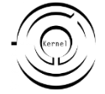




Файловая система (1/11)
DRAM
DRAM
DRAM
HDD
SSD
Non-Volatile
Volatile
Notes:
Зачем нужны файловые системы, и устройства, на которых они работают? HDD диски, SSD, другие flash накопители. Чтобы хранить что-либо не в ОП. Зачем? Потому что в первую очередь ОП - это почти всегда DRAM, которая volatile. То есть она не сохраняет состояние своих конденсаторов/транзисторов после выключения питания. Есть NVM, Non Volatile Memory, которая может использоваться как оперативная память, но она пока дорогая.

Slide 9

Файловая система (2/11)
Notes:
Во-вторых, ОП небольшого размера, и иногда даже временные данные нужно сохранять на внешнее устройство.

Slide 10


Файловая система (3/11)
Sort
Sort
Sort
Notes:
Например, при выполнении сортировки слиянием бывает, что все файлы вместе в память не помещаются, и чтобы их отсортировать, приходится делать это по чуть-чуть загружая/выгружая куски данных в память. Сделать RAM размером с диск довольно сложно, так как стоит RAM в сотни раз дороже диска.

Slide 11
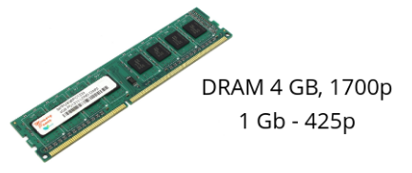
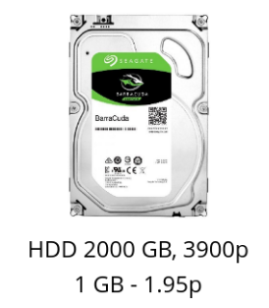
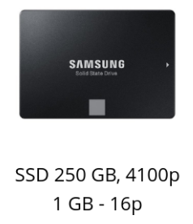
Файловая система (4/11)
x217
x26
Notes:
Для примера я взял блок DRAM на 4 Гб - он на 2018 год стоил 1700р, довольно дешево. Фирму я не высматривал, взял первый попавшийся. И диск HDD на 2000 Гб - 3900р. 1 Гб DRAM стоит здесь 425р, а 1 Гб HDD - 1.95. Разница в 217 раз. Можно возразить, мол а как же SSD. Возьмем SSD от Самсунг на 250 Гб за 4100р, у меня такой же дома. Один гигабайт за 16 рублей. В 26 раз дешевле ОП. Есть и попроще, чем Самсунг, но там разница тоже больше 10 раз. Так что внешние устройства нужны, и для хранения на них чего-либо нужны файловые системы.

Slide 12



Файловая система (5/11)
Что это?
1. " / "
2. FAT, ext, NSF, USF, NTFS ...
3. Partition
Notes:
Что обычно понимают под файловой системой? Есть 3 варианта. Первый - файловой системой называют все файлы-папки в компьютере, начиная с корня /. Второй - это формат хранения файлов, согласно которому данные организованы определенным образом, представлены некими структурами с описанием, по какому смещению что и какого размера лежит. Это файловые системы ext - ext4, NSF, UFS, FAT и тд. Это как malloc размечает память кучи на блоки. Третий - это физический или логический раздел внешнего устройства или ОП, смонтированный в ОС через ядро, выделенный особым образом. Для ядра ФС - скорее второе. То есть соглашение о том, как хранятся данные в некоторой памяти.

Slide 13
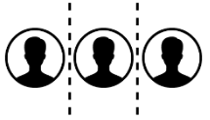
Файловая система (6/11)
Задачи
struct super_operations {
struct inode *(*alloc_inode)(struct super_block *sb);
void (*destroy_inode)(struct inode *);
int (*write_inode) (struct inode *, struct writeback_control *wbc);
int (*drop_inode) (struct inode *);
void (*evict_inode) (struct inode *);
int (*sync_fs)(struct super_block *sb, int wait);
int (*freeze_fs) (struct super_block *);
int (*unfreeze_fs) (struct super_block *);
int (*statfs) (struct dentry *, struct kstatfs *);
int (*remount_fs) (struct super_block *, int *, char *);
void (*umount_begin) (struct super_block *);
};
Именование
struct super_operations ext2_sops = {
.alloc_inode = ext2_alloc_inode,
.destroy_inode = ext2_destroy_inode,
.write_inode = ext2_write_inode,
.evict_inode = ext2_evict_inode,
.put_super = ext2_put_super,
.sync_fs = ext2_sync_fs,
.freeze_fs = ext2_freeze,
.unfreeze_fs = ext2_unfreeze,
.remount_fs = ext2_remount,
};
Формат хранения
/home/sergeyb/sources/sysprog
API
Защита
Реализация
Notes:
Какие задачи должна решать ФС? Что ядро от нее ожидает? Во-первых, пространство имен, по которому осуществляется доступ к файлам. За именованием скрыты детали второй задачи: организация хранения, все внутренние структуры, соглашения, порядки, наборы метаданных, ограничения на максимальные размеры файлов, их имен, количество. Третья задача - предоставление API для манипуляций с файлами. Четвертая - встроенные средства защиты: шифрование, разграничение пользовательского доступа, видимости. Пятая - реализация этого всего.

Slide 14
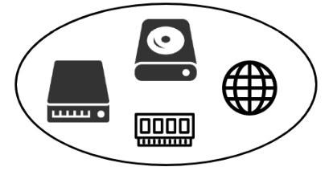
Файловая система (7/11)
MOUNT(8) BSD System Manager's Manual MOUNT(8)
NAME
mount -- mount file systems
SYNOPSIS
mount [-adfruvw] [-t lfs | external_type]
mount [-dfruvw] special | mount_point
mount [-dfruvw] [-o options] [-t lfs | external_type] special mount_point
Реализация ФС - программа, а не устройство.
ext, ext2, ext3, ext4, NTFS, FAT,
NFS, tmpfs, ramfs, procfs, sysfs
Notes:
Файловая система - это ПО, а не аппаратура. Это код, который описывает структуры ФС и работу с ними. За устройством обычно не закреплена конкретная ФС. Ведь мы можем сменить файловую систему на устройстве, переформатировав его, а иногда и этого не нужно. Например, можно без переформатирования перейти от ext_i к ext_i+1. Файловую систему можно создать в памяти без какого-либо устройства, как делают tmpfs, ramfs, /procfs, /sysfs. /procfs вообще не хранит никаких файлов. Как мы помним, это API к внутренним структурам ядра, где можно посмотреть разметку памяти процесса, его разделяемые ресурсы, какие-то аппаратные вещи. Даже дисковую ФС, то есть заточенную под работу с диском, можно смонтировать на память, хотя это и не эффективно - для этого есть tmpfs. Важно понять, что файловая система почти не полагается на то, какое устройство она использует. Для ФС в общем случае любое устройство, это массив байт. Разделены они на блоки/сектора/группы - это не так важно. Все эти вещи, даже если их нет на устройстве, можно эмулировать программно.

Slide 15
Файловая система (8/11) - FUSE
File System In USEr Space
NAME
SSHFS - filesystem client based on ssh
SYNOPSIS
mounting
sshfs [user@]host:[dir] mountpoint [options]
unmounting
umount mountpoint
Подготовить папку для монтирования
$ sudo mkdir /mnt/remote_dir
$ sudo sshfs username@xxx.xxx.xxx.xxx:/some/path/on/remote/serv /mnt/remote_dir
$ cd /mnt/remote_dir
$ # you are on remote server
Можно пользоваться как локальной папкой, а под капотом - ssh
Подключить удаленную ФС в локальную папку
Notes:
Абсолютное воплощение программной природы файловой системы - FUSE. Это такой модуль ядра, реализованный в Linux, BSD, Mac, который позволяет создавать файловые системы прямо в юзерспейсе, так что ФС будет работать как пользовательский код. Расшифровывается как Filesystem in USEr space. Одна из программ, которые используют FUSE - sshfs. С ее помощью можно смонтировать себе удаленную директорию через ssh. sshfs создает файловую систему, доступную через выбранную вами папку, при заходе в которую на самом деле начинают под капотом работать ssh запросы к удаленному серверу. Все настолько прозрачно, что в этой папке даже можно открывать всякие редакторы текста, кода, не замечая, что эта папка удаленная. То есть файловые системы можно даже самому создавать в коде.

Slide 16
Файловая система (9/11)
$> cat /proc/filesystems
sysfs
rootfs
ramfs
proc
tmpfs
securityfs
pipefs
ext3
ext2
ext4
vfat
fuse
...
Notes:
Можно посмотреть, какие ФС поддерживает ваше ядро Linux, распечатав содержимое файла /proc/filesystems. Этот файл, кстати, хранитсяв procfs, его физически на диске не существует.

Slide 17
Файловая система (10/11)
ФС - программа, не зависит от устройства
?
Что здесь?
Устройство
Notes:
Значит есть что-то ниже ФС, чем она пользуется, чтобы сохранять на внешнее устройство или память.

Slide 18


Файловая система (11/11)
Вопрос (1 балл):
Что между ФС и устройством?
Драйвер
Notes:
Это что-то называется драйвером устройства. Как обычно, мы будем подниматься от около-аппаратных вещей до самых высокоуровневых вроде API пользовательских библиотек. Какие бывают устройства хранения, для которых нужны драйвера?

Slide 19



Устройства хранения (1/2)
Символьное устройство
Блочное устройство
Сетевое устройство
Последовательный доступ
Произвольный доступ
Комбинированный доступ
Notes:
Устройства хранения бывают трех типов: символьные, блочные и сетевые. Символьные устройства представляются потоком байт. Бывает, что из них можно читать побайтово без возможности произвольно перемещаться по потоку байт, а бывает, что они предоставляют большие куски памяти, на которые даже можно делать mmap. Это не обязательно физическое устройство. Это может быть консоль, или файл, содержимое которого генерируется на ходу в памяти, принтер, сканер, мышь, клавиатура.
Блочное устройство можно как угодно читать/писать, но оперирует оно блоками по сразу много байт, и обычно в нем возможен произвольный доступ. Это поведение может быть скрыто в драйвере, но по факту все равно при записи/чтении байтов меньше размера блока блок будет прочитан/записан целиком. Это обычные жесткие диски, SSD.
Сетевое устройство гораздо сложнее блочных и символьных вместе взятых. Оно оперирует пакетами определенной структуры, и это не TCP/IP, а пакеты физического, канального уровней. Драйвер сетевого устройства должен работать и с пакетами-блоками, и с потоками байт. В нем должны быть реализованы исправления ошибок, если этого нет в аппаратуре, переотправки и прочее. Хотя протоколы более высокого уровня, начиная с сетевого, имеет смысл реализовывать отдельно от драйвера, прямо в ядре. В сетевых протоколах такая штука, что они нагромождаются друг на друга, заворачиваясь один в другой как матрешка. Самые внешние протоколы отвечают за то, чтобы передать данные просто по проводу из одного его конца в другой (или по радиоволнам из одной точки в другую видимую точку). Эти самые низкоуровневые протоколы оперируют битами, кадрами из битов, и они не знают ничего ни про какие сети, IP и прочее. Протоколы следующего уровня уже в курсе про сети, адреса. Они используют физические/канальные протоколы как транспорт между парами узлов сети. Уровень этих протоколов так и называется - сетевой. И вот его включать в драйвер нет большого смысла, это уже не аппаратная часть.

Slide 20

Устройства хранения (2/2)
HDD - Hard Disk Drive
Считывающие головки
Контроллер
Магнитные диски
Notes:
Давайте посмотрим, как устроена пара блочных устройств: жесткий диск HDD и флеш диск SSD.
HDD - это устройство, которое состоит из котроллера, магнитных дисков и читающих головок. Контроллер управляет позициями головок, задает операции чтения/записи, общается с процессором.

Slide 21
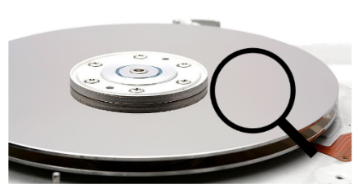
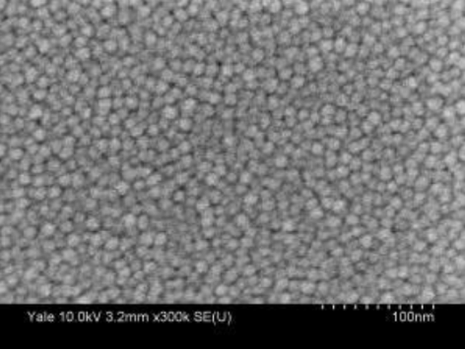
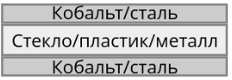
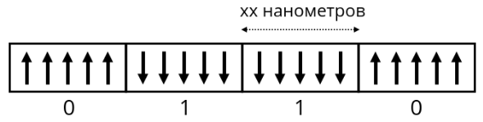
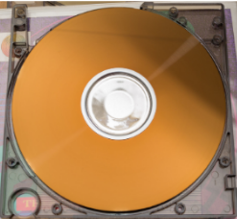
HDD (1/7) Магнитный диск
Кобальт
Оксид стали
Notes:
Магнитные диски - это столбик дисков из дешевого материала, вроде стекла или пластика, покрытого другим материалом, взаимодействующим с магнитными полями и хранящем биты. Когда-то этим материалом был оксид стали, такой красный порошок. Потом это стали сплавы на основе кобальта.
Так вот, диск покрыт этим материалом. Как на нем сохраняются биты? Это же непрерывная поверхность из металла. На самом деле она не совсем непрерывная. Естественные свойства подобных металлов таковы, что под действием магнитного поля в них образуются магнитные домены. Это такой кусочек материала, где магнитные моменты всех электронов направлены в одну и ту же сторону.
То есть на самом деле поверхность диска, это такая сетка, где каждая ячейка смотрит либо в одну сторону, либо в другую всеми своими электронами. Размер одной такой ячейки - это порядок нанометров, сотни-десятки.

Slide 22
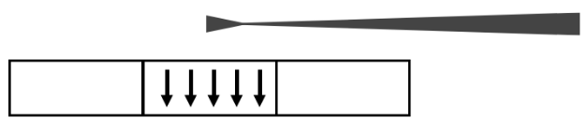

HDD (2/7) Магнитный диск
Запись
Чтение
Notes:
Когда нужно сохранить сюда бит - 0 или 1 - над этим местом позиционируется головка, выдает магнитное поле, которое разворачивает электроны нужным образом. Чтение почти такое же - головка подъезжает к ячейке, на нее действует магнитное поле этой ячейки и в головке образуется ток. Ток образуется за счет того, что в головке есть крошечная катушка, в которой, при помещении в магнитное поле, образуется ток. Дальше уже этот ток по телу головки идет в контроллер и процессор.

Slide 23
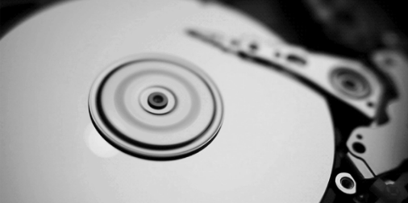
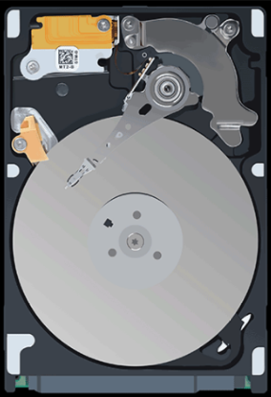
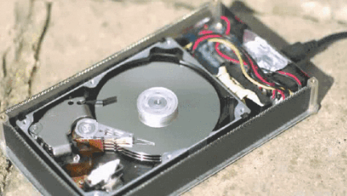
HDD (3/7) Считывающая головка
Notes:
Диски крутятся с бешенной скоростью, 250 оборотов в секунду запросто. По ним перемещаются головки и пишут/читают магнитные поля.
Головка - это такая палка, на конце которой есть катушка-читалка полей, и есть генератор магнитного поля для записи. Когда-то головки парили над поверхностями дисков в сотнях микрометров, сейчас расстояние в 3 нанометра уже нормально.

Slide 24
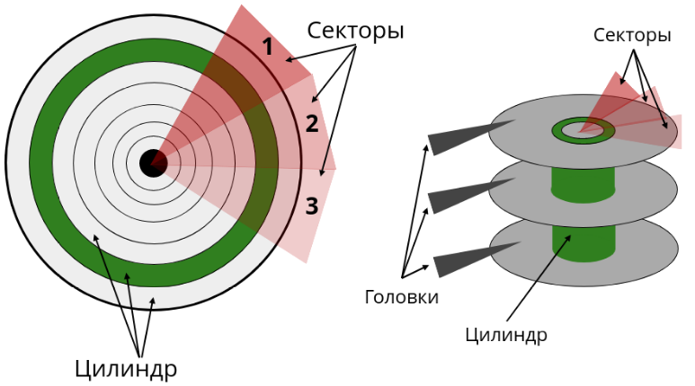
HDD (4/7) Адресация
CHS - Cylinder - Head - Sector
Этаж - Кольцо - Сегмент
Notes:
Как устроена адресация в таких устройствах? Тут нет страниц, как в виртуальной памяти. Чтобы задать адреса, весь HDD делят на части. Каждый диск размечен на кольца. Кольцо - это то, куда может двинуться головка, на какую окружность этого диска. Каждое кольцо выложено секторами. Сектор - это кучка битов вдоль кольца. Это обычно сотни байт, очень распространено число 512. Диски расположены друг над другом, и получается, что кольца, равноудаленные от центра, образуют цилиндр. Адрес блока - это тройка: номер головки, номер цилиндра и номер сектора. Адресация только по секторам, нельзя адресовать конкретные байты/биты.

Slide 25
HDD (5/7) Адресация
LBA - Logical Block Addressing
1
N
Абстракция над любой адресацией. Устройство - непрерывный массив блоков байт.
Трансляция CHS в LBA:
Notes:
Но это лишь техническая реализация. Распространено мнение, что на самом деле на уровне файловой системы до сих пор нужно уметь транслировать расположение файла и смещение в нем в тройку цилиндр-головка-сектор, но на самом деле продвинутые диски уже давно дают файловой системе API попроще - обычный линейный адрес. Благодаря этому можно трактовать сложный трехмерный HDD как линейный массив байтов. Это называется Logical Block Addressing. Однако для совместимости есть формула, которая позволяет транслировать трехмерный адрес в LBA.

Slide 26
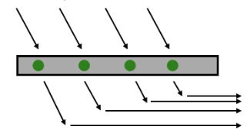
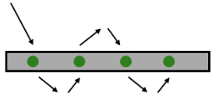
HDD (6/7) Производительность
Скорости вращения в rpm - Revolutions Per Minute:
- 15000 rpm - сервер
- 7000-10000 rpm - домашний
>= 4 ms на полное вращение, 2 ms в среднем
Последовательные обращения - меньше пустых прокруток
1 оборот
4 оборота
vs
Notes:
Чтение из такого диска по случайной позиции занимает от единиц до десятков миллисекунд. Почти все время уходит на то, чтобы позиционировать головку в нужное место и подождать, пока нужный сектор до нее докрутится. Так что если читать/писать в случайные места, то каждое обращение будет занимать миллисекунды. Поэтому доступ к механическому диску должен быть максимально последовательным. Этого можно добиваться самому, в этом помогает ОС и файловая система. Не секрет, что хотя файловая система и может работать на любом устройстве, конкретно взятая ФС все же заточена под одни устройства лучше, чем под другие.

Slide 27
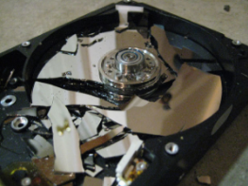
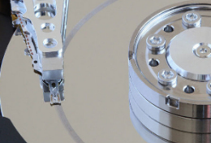
HDD (7/7) Отказоустойчивость
Notes:
Диски эти механические, а потому могут выйти из строя достаточно легко. Достаточно сильный удар может привести к тому, что головка коснется диска и сотрет с его поверхности слой данных. К тому же может привести попадание частиц внутрь коробки с дисками. Распространено мнение, что HDD очень восприимчивы к магнитам, ведь они записывают данные под взаимодействием магнитных полей. Но на самом деле, чтобы удалить данные с диска, нужен магнит такой мощности, который способен вынуть железо у нас из крови. И тем не менее, нередко можно прочитать, что кто-то при помощи магнита поломал себе диск, ОС перестала запускаться с него, а диск даже не определяется системой. Такое случается из-за того, что в HDD есть магнит, который управляет головками. И вот на него можно оказать влияние так, что головка упадет на диск и испортит его.

Slide 28
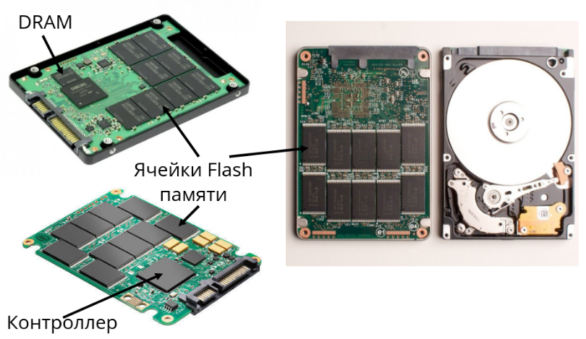
Устройства хранения
SSD - Solid State Drive
Notes:
Альтернатива HDD, набирающая популярность, - SSD. Solid State Drive. Это не диск, в нем нет механических частей, которые бы вообще двигались. Двигаются там только заряды, электроны. Память SSD никак не связана с магнитными полями, а потому и магнитом испортить его сложнее. К тому же, физические потрясения SSD тоже не оказывают на него влияния, из-за чего в первую очередь SSD стали популярны там, где эти потрясения случаются, в небольших встраиваемых устройствах.
SSD состоит из контроллера, блоков памяти. Память SSD - это особый тип flash памяти. В ней каждый бит или даже набор битов хранится, ожидаемо, в отдельной ячейке. Ячейка памяти SSD - это особым образом построенный транзистор. Устройство его весьма сложно как к объяснению, так и пониманию, если с физикой не лады, а это как раз про меня. Но я все же попробую объяснить.

Slide 29

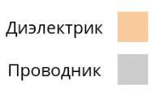
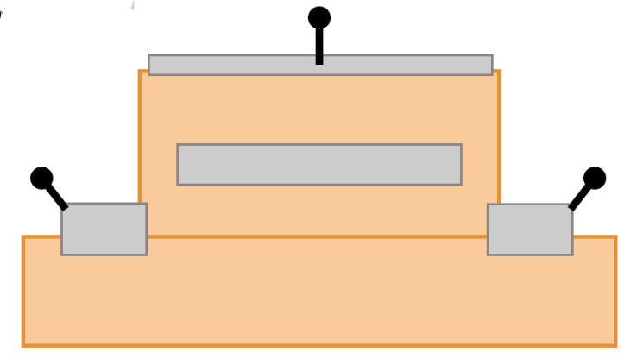



SSD (1/10) Ячейка flash-памяти - запись
"Ловушка" для электронов
?
Notes:
Она состоит из нескольких частей. Первое - это блок диэлектрика, внутри которого плавает проводник. Если на такой проводник проникнет заряд, то есть электроны, то они без спец. воздействия никуда оттуда не денутся - вокруг ведь диэлектрик. Уже можно догадаться, что на этом и основано хранение бита. Как на этот запертый проводник попадают электроны? Эта коробка помещается на платформу, по бокам которой есть контакты, и сверху коробки тоже прилепляют контакт. Коробка изолирована от всего диэлектриком. На контактах по бокам создают разность потенциалов. То есть ток хочет протечь от одного контакта к другому, но как? Там же диэлектрик, причем много. Здесь вступает способность электронов пробивать диэлектрик, если очень сильно хочется и достаточно энергии. Пробить его по горизонтали нельзя - слишком много там диэлектрика. Но можно через "мост", плавающий в диэлектрике. До него пробиться проще.
Для этого на третий контакт сверху подают положительный потенциал, подсказывая электронам, что если они пробьют слой диэлектрика наверх, то смогут через этот мост добраться до другого контакта. Электроны бегут. Затем потенциалы выключают, и часть электронов остается запертой в куске проводника в диэлектрике. Оттуда они никуда не денутся еще очень долго, так как никто им не подсказывает, куда оттуда пробиваться.

Slide 30
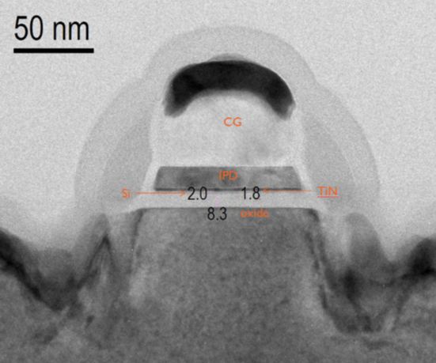
SSD (2/10) Ячейка flash-памяти - запись
Control Gate
Floating Gate
Source
Drain

Slide 31
SSD (3/10) Ячейка flash-памяти - удаление
Вопрос: Как прогнать электроны?
Control Gate
2 балла
Floating Gate
Source
Drain

Slide 32
SSD (4/10) Ячейка flash-памяти - удаление
Notes:
Чтобы удалить заряд, наверх подают минус, а на один из боков - плюс. Это "сгоняет" электроны с запертого проводника, поскольку 1) они отталкиваются от верха вниз, 2) внизу их ждет положительный заряд, куда они стремятся.

Slide 33

SSD (5/10) Ячейка flash-памяти - чтение
С этой точки заряд в сумме 0 - ток не потечет
Notes:
Есть ли внутри электроны, чтобы прочитать бит, можно определить, не снимая их оттуда. Дело в том, что пока они там, они будут отжирать часть положительного заряда с верхнего контакта. То есть пока они там, положительного заряда надо сверху подать больше, чтобы в истоке это стало заметно. Подав небольшое напряжение между истоком и верхушкой мы тока между ними не получим, так как запертые электроны будут отталкивать новые. На стоке заряд подан не слишком большой, чтобы электроны не сбежали туда, если они там есть вообще.

Slide 34
SSD (6/10) Отказоустойчивость
Заряд есть - тока нет. Это бит 0
Заряда нет - ток есть. Это бит 1
Утечка заряда
Notes:
То есть получается, что есть заряд внутри транзистора - нет тока через него. Из-за этого, в противовес обычной памяти вроде SRAM, наличие заряда - это 0, а отсутствие - 1. Вот в таких ячейках и хранятся биты. Уже здесь можно сделать два вывода: почему SSD изнашиваются при записи, и почему не изнашиваются при чтениях. Дело в том, что электроны, постоянно пробивающие диэлектрик, снижают его сопротивляемость со временем. Поэтому спустя большое кол-во записей заряд уже не держится. Почему читать можно бесконечно? Потому что при наличии электронов это не вызывает течения тока и пробивания диэлектрика. А при отсутствии заряда ток будет течь независимо от того, есть там диэлектрик или нет. Хотя очевидно, что чтения диэлектрик тоже бьют. Так что чтения тоже уменьшают оставшееся число записей.

Slide 35
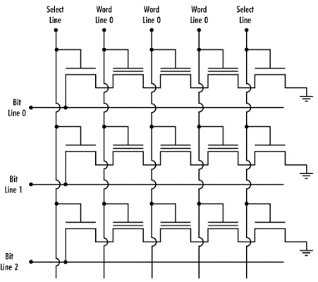
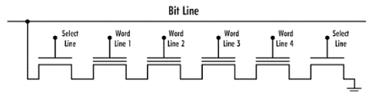
SSD (7/10) Адресация
LBA-адресация
Чтения страницами по 512 - 8192 байт
Notes:
Ячейки эти собраны в огромные массивы, которые организуются страницами, а страницы - блоками. Чтение в SSD выполняется только целыми страницами, размер которых похож на размер сектора в HDD - от 512 б до 4 Кб. Это нужно из-за особенностей работы ячеек, чтобы экономить энергопотребление, физическое место, уменьшить сложность схем. Сложность исходит из того, что иметь индивидуальный контакт к каждому биту слишком дорого, и потому ячейки объединяют в большие цепочки, которые можно читать только целиком. С записью/удалением/обновлением в SSD все гораздо сложнее. Это самая сложная часть SSD.

Slide 36
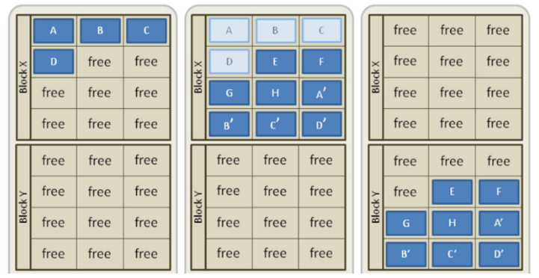
SSD (8/10) Запись/удаление
2. Записали новые страницы EFGH, обновили ABCD.
3. Чтобы снова можно было писать в ABCD, нужно очистить весь блок.
1. В блоке X заняли страницы ABCD.
Notes:
Дело в том, что обновить страницу прямо на месте нельзя. Сначала ее надо очистить. А вот очищать страницы по одной тоже нельзя - только блоками. Из-за этого, при обновлении данных, SSD нужно прочитать в свой локальный кеш целую старую страницу, обновить в ней что нужно, найти уже чистую страницу, скопировать туда результат. Старая страница помечается, как мусор. Мусорные страницы копятся, увеличивают фрагментацию блоков, и тогда в дело вступает сборщик мусора. Он сканирует, где блоки забиты, и в них есть мусорные страницы. Такие блоки забираются в кеш, чистятся, и пишутся заново, с уже очищенным мусором. Сборщик умеет даже объединять блоки, если в них суммарно валидных страниц меньше размера блока.

Slide 37
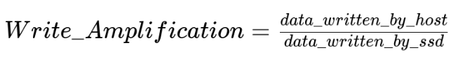


SSD (9/10) Запись/удаление
Это проблема всех append-only сущностей
Notes:
У SSD из-за такого способа записи есть особая характеристика - write amplification. Она равна числу физический записей, которую SSD выполнит на одну логическую запись. Эта характеристика не только к SSD применима, но и ко всем структурам данных, алгоритмам, устройствам, которые не могут обновлять что-то на месте. Например, у LSM дерева, которое используется в Тарантуле, тоже есть write amplification.

Slide 38
SSD (10/10) Итог
Задачи SSD:
- адресация LBA
- кеширование
- write leveling - "размазывание нагрузки"
- параллельный доступ
- сборка мусора
Скорость:
- десятки микросекунд на чтение страницы
- сотни - на запись
- единицы миллисекунд на очистку блока
Notes:
Как видно, SSD - это очень сложная штука в плане логики. Контроллер здесь выполняет столько задач, что SSD можно назвать отдельным компьютером. На него же ложится задача LBA - адресации блоков. Еще некоторые контроллеры имеют свои собственные кеши. Контроллер умеет размазывать нагрузку на записи равномерно, чтобы какие-то блоки не вышли из строя сильно раньше других. А еще контроллер умеет предоставлять параллельный доступ, что уже совершенный космос по сравнению с HDD, где все головки читают одно кольцо в один момент времени. Детали и алгоритмы контроллеров не так просто найти, так как это коммерческая тайна, но при желании можно найти какие-нибудь статьи, где умелец с микроскопом взял да и разглядел все своими глазами. Поэтому же и про устройство регистров мало что удается найти, особенно в плане реальных картинок.

Slide 39
Файловая система (1/9)
Вопрос (2 балла):
Как понять, какая файловая система на устройстве?
В начале хранилища каждого устройства есть особый блок байтов, где указана метаинформация об ФС и ее "магическое число".
Notes:
Это была лишь пара устройств. Но как понять, в каком формате там хранятся данные? Что там за файловая система? Когда втыкаем флешку или внешний HDD, то почти никогда не приходится самому указывать ядру, что там за ФС.
Что за волшебство?
Это буквально волшебство. Каждая файловая система имеет свое уникальное магическое число. Где оно хранится и как до него добирается ядро?
В начале любого устройства, которое хочет быть совместимым с большинством ОС, есть особая запись MBR - Master Boot Record.

Slide 40
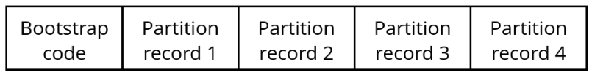
Файловая система (2/9) MBR
MBR - Master Boot Record
512 байт
Носитель данных
struct part_record {
lba_t start;
lba_t end;
/** Partition type. */
int part_type;
/** Filesystem header. */
struct fs_header fs_header;
};
pseudocode
Notes:
Для жестких дисков это первый цилиндр, первое кольцо, первый сектор. Для устройств, поддерживающих LBA, это нулевой адрес. MBR имеет размер 512 байт. В нем есть код, который запускается при помощи BIOS, если мы хотим запуститься с этого устройства. И там же есть таблица разбиений хранилища. Всего разбиений максимум 4 на этом уровне. У каждого разбиения здесь записано, где оно начинается, где кончается, какой у него тип (уже по нему можно иногда понять файловую систему).
Каждое из 4 разбиений может быть уже конечным, с файловой системой и всем таким. А может описывать уже гораздо больше, чем 4, подразбиения. Например, есть такой тип разбиения GUID Partition Table - GPT. В нем подразбиений может быть много.

Slide 41
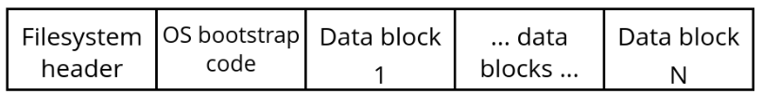
Файловая система (3/9) Разбиение
Суперблок
struct fs_super_block {
int32_t block_count;
int32_t free_block_count;
int32_t block_size;
int32_t flags;
int32_t mount_time;
/* ... */
int16_t magic;
/* ... */
};
#define RAMFS_MAGIC 0x858458f6
#define TMPFS_MAGIC 0x01021994
#define EXT2_SUPER_MAGIC 0xEF53
#define EXT3_SUPER_MAGIC 0xEF53
#define EXT4_SUPER_MAGIC 0xEF53
#define MINIX_SUPER_MAGIC 0x137F
#define MSDOS_SUPER_MAGIC 0x4d44
#define NFS_SUPER_MAGIC 0x6969
Notes:
В заголовке каждого разбиения есть информация, относящаяся к его типу. Если это конечное разбиение, уже с данными, то там в начале есть заголовок файловой системы и загрузчик, который уже может поднять на этом разбиении какую-нибудь ОС. В заголовке ФС выполняется поиск магических чисел. Когда обнаружено узнаваемое число, подразумевается, что там соответствующая ФС. Этот заголовок ФС называется суперблоком. Когда в суперблоке определяется ФС, ядро понимает, как можно интерпретировать все остальное в этом разбиении. В ядре реализовано множество функций и структур, которые позволяют работать с разными ФС. Посмотрим на пару примеров ФС: ext2 и fat.

Slide 42
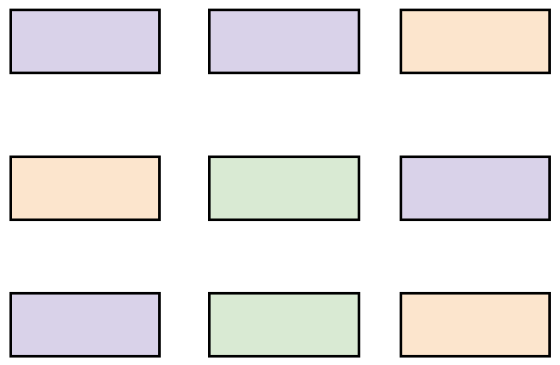
Файловая система (4/9) FAT
FAT - File Allocation Table
Файл - однонаправленный список блоков
Notes:
FAT - File Allocation Table. Суть этой ФС очень проста, из-за чего ее реализация тоже простейшая. Все хранилище делится на сектора размером от 512 байт до килобайтов. Каждый файл характеризуется цепочкой секторов, которые могут лежать где угодно. У очередного сектора есть ссылка на следующий. У последнего есть флажок, что это конец файла. Из-за такой организации ожидаемо возникли проблемы, что для работы с концом файла нужно пройти по всем его секторам. Никаких попыток хранить сектора вместе нет, так что с фрагментацией у FAT ФС большие проблемы. Со временем новые файлы начинают разлетаться по всему хранилищу по кускам. На HDD из-за этого даже последовательное в виртуальном смысле чтение может превратиться в множество сдвигов головок. В FAT есть спец. файлы для папок. Они хранят список файлов этой папки с именем, первым сектором, расширением.

Slide 43
Файловая система (5/9) FAT
/**
* Linux kernel,
* fs/fat/fat.h
* 30.09.2018.
*/
struct fat_entry {
int entry;
union {
u8 *ent12_p[2];
__le16 *ent16_p;
__le32 *ent32_p;
} u;
int nr_bhs;
struct buffer_head *bhs[2];
struct inode *fat_inode;
};
/** uapi/linux/msdos_fs.h */
struct msdos_dir_entry {
__u8 name[MSDOS_NAME];/* name and extension */
__u8 attr; /* attribute bits */
__u8 lcase; /* Case for base and extension */
__u8 ctime_cs; /* Creation time, centiseconds (0-199) */
__le16 ctime; /* Creation time */
__le16 cdate; /* Creation date */
__le16 adate; /* Last access date */
__le16 starthi; /* High 16 bits of cluster in FAT32 */
__le16 time,date,start;/* time, date and first cluster */
__le32 size; /* file size (in bytes) */
};
Ядерная структура для каталога
Ядерная структура для цепочки файлов
Notes:
Просто примеры структур FAT ФС из кода ядра.

Slide 44
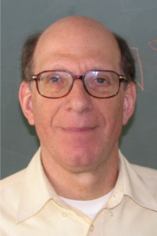

Файловая система (6/9) Ext2
Ext2 - 2nd Extended filesystem
- деление на блоки
- fragmentation aware
- хороша для flash памяти
Эндрю Танненбаум - автор Minix и minixfs - прародителя ext
Notes:
Ext2 - Second Extended File System. Это вторая версия семейства ФС ext, которые идут прямиком от MINIX, ОС от Танненбаума, от которой уже пошел Linux. Ext довольно плохо документирована и считается совсем плохой. А вот ext2 уже более серьезная ФС, которая до сих пор неплохо работает. Ext ФС хорошо подходят для флэш накопителей, как SSD, так как тоже оперируют блоками, имеют встроенные алгоритмы и ограничения, помогающие уменьшить кол-во записей, и стараются уменьшить фрагментацию. Для флеш устройств фрагментация - очень плохо, так как износ ячеек памяти.

Slide 45
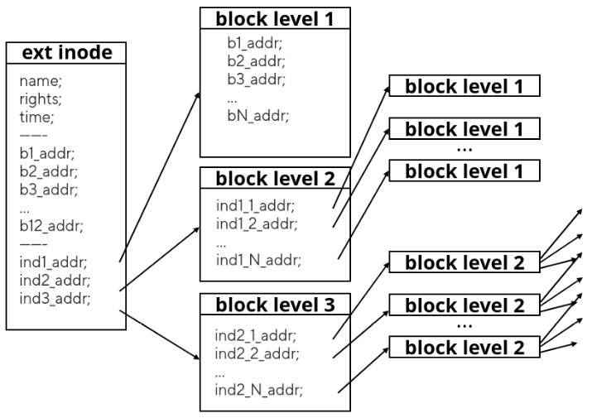
Файловая система (7/9) Ext2
Notes:
В ext2 все папки и файлы описываются как inode - это такая структура, которая хранит все атрибуты файла или папки: имя, права, временнЫе метки, подкаталоги, список блоков, где лежат данные файла. Список этот ограничен 15 блоками, но только 12 содержат сразу номер физического блока. 13-й элемент списка указывает на таблицу с еще N номерами блоков. 14-й указывает таблицу, каждый элемент которой указывает на таблицу с N блоками. 15-й повышает уровень косвенности еще на один. N зависит от размера блока и размера адреса в таблице. N = block size / address size. Такая формула из-за того, что каждая из описанных таблиц занимает ровно один блок. К примеру, если размер блока 512 байт, и размер адреса - 4 байта, то таблицы будут хранить по 128 ссылок. Как эти inode хранятся?

Slide 46
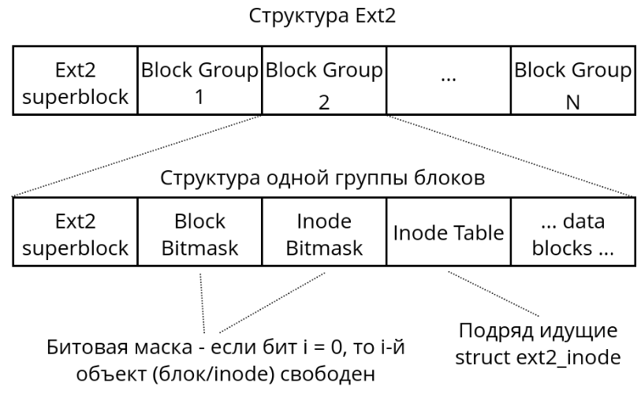
Файловая система (8/9) Ext2
Notes:
Ext2 разбивает все устройство на группы блоков. Каждая группа хранит в себе копию суперблока, битовую маску свободных блоков, битовую маску свободных inode, таблицу inode и блоки с данными. Посмотрим одну группу.
Копия суперблока нужна, чтобы повысить отказоустойчивость. Если так получится, что головка HDD пройдется по части диска, то возможно часть групп блоков останется нетронутой, и их можно будет восстановить.
Битовая маска - это куча битов, где бит i установлен, если блок i свободен. Тоже самое с inode. Таблица inode идет сразу за битовой маской inode, ее размер фиксирован. Да, это означает, что число файлов в ФС тоже ограничено, раз кол-во inode фиксировано. В ext2 это 2^32 файлов, больше 4 миллиардов.
В таблице inode у каждого элемента написано, что это - просто файл, ссылка, папка, пустота и прочее. А дальше идут блоки, на которые ссылаются элементы таблицы inode.
Ext2 борется с фрагментацией довольно просто - старается помещать файлы и папки, то есть новые inode, в ту же группу блоков, что и родитель. Если не вышло, то кладется в другую группу.

Slide 47
Файловая система (9/9)
/**
* Linux kernel,
* fs/ext2/ext2.h
* 30.09.2018
* 53 lines.
*/
struct ext2_inode {
__le16 i_mode;
__le16 i_uid;
__le32 i_size;
__le32 i_atime;
__le16 i_links_count;
__le32 i_blocks;
__le32 i_flags;
__le32 i_block[15];
/* ... */
};
struct ext2_group_desc
{
__le32 bg_block_bitmap;
__le32 bg_inode_bitmap;
__le32 bg_inode_table;
__le16 bg_free_blocks_count;
__le16 bg_free_inodes_count;
__le16 bg_used_dirs_count;
__le16 bg_pad;
__le32 bg_reserved[3];
};
Номера 12 блоков данных, и три номера на напрямую адресацию
Размеры блоков, размеры таблиц косвенности
#define EXT2_MIN_BLOCK_SIZE 1024
#define EXT2_MAX_BLOCK_SIZE 4096
#define EXT2_NDIR_BLOCKS 12
#define EXT2_IND_BLOCK EXT2_NDIR_BLOCKS
#define EXT2_DIND_BLOCK (EXT2_IND_BLOCK + 1)
#define EXT2_TIND_BLOCK (EXT2_DIND_BLOCK + 1)
#define EXT2_N_BLOCKS (EXT2_TIND_BLOCK + 1)
Номера блоков, где лежат битовые маски, таблица inode
Notes:
Еще примеры из ядра по реализации ext.

Slide 48
Виртуальная файловая система (1/4)
/**
* Linux kernel.
* include/linux/fs.h
* 30.09.2018.
* 33 lines.
*/
struct super_operations {
struct inode *(*alloc_inode)(struct super_block *sb);
void (*destroy_inode)(struct inode *);
void (*dirty_inode) (struct inode *, int flags);
int (*write_inode) (struct inode *, struct writeback_control *wbc);
int (*drop_inode) (struct inode *);
void (*evict_inode) (struct inode *);
void (*put_super) (struct super_block *);
int (*sync_fs)(struct super_block *sb, int wait);
int (*freeze_super) (struct super_block *);
int (*freeze_fs) (struct super_block *);
int (*thaw_super) (struct super_block *);
int (*unfreeze_fs) (struct super_block *);
int (*statfs) (struct dentry *, struct kstatfs *);
int (*remount_fs) (struct super_block *, int *, char *);
void (*umount_begin) (struct super_block *);
int (*show_options)(struct seq_file *, struct dentry *);
int (*show_devname)(struct seq_file *, struct dentry *);
int (*show_path)(struct seq_file *, struct dentry *);
int (*show_stats)(struct seq_file *, struct dentry *);
long (*free_cached_objects)(struct super_block *, struct shrink_control *);
};
Notes:
Как видно, очень по-разному можно аллоцировать и структурировать память в разных ФС. Файловых систем много. И все как-то по-разному все хранят. Как ядро с этим многообразием справляется? Для этого в ядре есть дополнительная прослойка над всеми ФС - интерфейс виртуальной файловой системы, слово интерфейс опускают обычно.

Slide 49
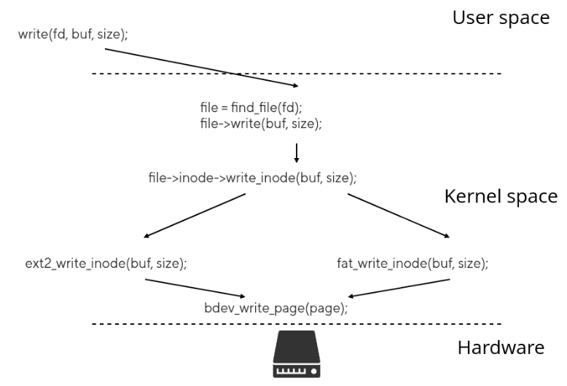
Виртуальная файловая система (2/4)
Notes:
Любая операция с устройством проходит путь от обращения к файловому дескриптору до обращения к соответствующей inode, в которой зовется нужный метод из интерфейса ВФС, который указывает на конкретную реализацию нужной ФС. ФС делает какую-то предобработку и уже зовет методы драйвера физического устройства.
Зачем нужна предобработка от ФС? Затем, что хотя линукс и оперирует понятиями inode, блок, директория, права, метки времени, эти вещи есть не во всех ФС. Например, если подумать, при расказе про FAT ни разу не была упомянута inode - их там просто нет. Чтобы такие ФС могли работать с линуксом, они должны реализовать недостающие вещи виртуально, создавать inode в памяти. ФС, которые поддерживают все, что нужно в ВФС, нативно, еще на уровне хранения на носителе, называются Unix File Systems.

Slide 50
Виртуальная файловая система (3/4)
#include <stdio.h>
#include <dirent.h>
int main()
{
DIR *dir = opendir(".");
struct dirent *dirent = readdir(dir);
while (dirent != NULL) {
printf("name = %s, inode number = "\
"%d, type = %d\n",
dirent->d_name,
(int) dirent->d_ino,
(int) dirent->d_type);
dirent = readdir(dir);
}
closedir(dir);
return 0;
}
$> gcc 1_dirent.c
$> ./a.out
name = ., inode number = 19537325,
type = 4
name = .., inode number = 18730940,
type = 4
name = 2_fstat.c, inode number =
19537344, type = 8
name = a.out, inode number = 19641892,
type = 8
name = 1_dirent.c, inode number =
19537330, type = 8
Notes:
В пространство пользователя inode просачивается через struct dirent и системный вызов fstat. Посмотрим примеры.
<разбор примера 1_dirent.c>

Slide 51
Виртуальная файловая система (4/4)
$> gcc 2_fstat.c
$> ./a.out a.out
inode = 19642912, protection = 33261,
links = 1, uid = 502, size = 8536,
blocks = 24
the file is regular
can read it
can write it
can execute it
my uid: 502
#include <stdio.h>
#include <sys/stat.h>
#include <unistd.h>
int main(int argc, char **argv) {
struct stat st;
stat(argv[1], &st);
printf("inode = %d, protection = %d, links = "\
"%d, uid = %u, size = %d, blocks = "\
"%d\n", (int)st.st_ino, (int)st.st_mode,
(int)st.st_nlink, (unsigned)st.st_uid,
(int)st.st_size, (int)st.st_blocks);
if ((st.st_mode & S_IFDIR) == S_IFDIR)
printf("the file is directory\n");
if ((st.st_mode & S_IFREG) == S_IFREG)
printf("the file is regular\n");
if ((st.st_mode & S_IFLNK) == S_IFLNK)
printf("the file is symbolic link\n");
if ((st.st_mode & S_IRUSR) == S_IRUSR)
printf("can read it\n");
if ((st.st_mode & S_IWUSR) == S_IWUSR)
printf("can write it\n");
if ((st.st_mode & S_IXUSR) == S_IXUSR)
printf("can execute it\n");
printf("my uid: %d\n", (int)getuid());
return 0;
}
$> ./a.out .
inode = 19537325, protection = 16877,
links = 5, uid = 502, size = 160,
blocks = 0
the file is directory
can read it
can write it
can execute it
my uid: 502
$> ./a.out 2_fstat.c
inode = 19537344, protection = 33188,
links = 1, uid = 502, size = 838,
blocks = 8
the file is regular
can read it
can write it
my uid: 502
Notes:
<разбор примера 2_fstat.c>
На этом тема ФС глобально исчерпывается, хотя и можно еще копать в детали конкретных ФС. Дальше надо понять, как ФС пишут на диск/читают с него?

Slide 52


Планировщик I/O операций
Пакетирование операций работы с диском - суть всех планировщиков
Слияние
Сортировка
read_blocks(1);
read_blocks(1);
read_blocks(3, 1, 4, 2);
I/O планировщик
I/O планировщик
read_blocks(1, 2);
split_blocks(res);
read_blocks(1, 2, 3, 4);
Notes:
Это делается через драйвера, слинкованные в ядро в виде динамических библиотек. Драйвера предоставляют свое API уже для записи не файлов, но блоков, секторов, для чтений. Что бы происходило, если бы это API дергалось на каждое обращение к носителю? Было бы ужасно медленно, особенно, когда нужно записать. Да и обращения были бы слишком случайны в плане адресов. Самостоятельно организовывать последовательный или отложенный доступ в своей программе слишком сложно, к тому же к одному устройству могут обращаться много программ. Чтобы упростить жизнь программистам, в ядре есть планировщики IO операций. Это как планировщик процессов, но только планировщик IO операций работает с каждым устройством отдельно, и пытается организовать доступ к устройству как можно последовательнее.

Slide 53
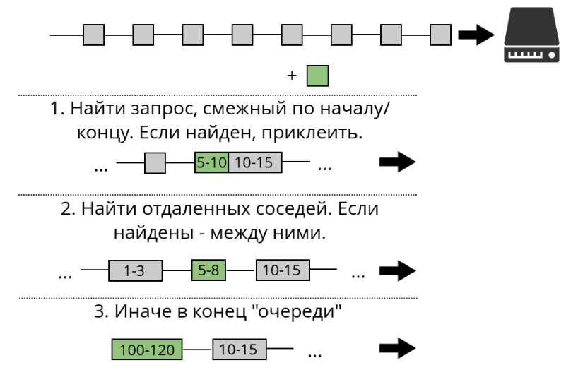
Linux I/O elevator (1/2)
* если в очереди есть запрос, старше некоторого порога, то все новые идут в конец
Notes:
Планировщиков довольно много. Первый - элеватор Линуса, названный в честь Торвальдса и аналогии с лифтом. Он очень прост. Когда появляется новый запрос, элеватор ищет в очереди, с кем его можно склеить любой из двух сторон. Если такой найден, то он склеивается. Если нет, то ищет, между кем и кем можно его положить, чтобы доступ остался последовательным, хоть и с пропуском. Если таких не нашлось, то в конец очереди. Если бы оставить все вот так, то была бы возможна дискриминация новых запросов, когда часть из них ложится все время на одну и ту же область. Чтобы с этим бороться, при вставке нового запроса элеватор Линуса проверяет, нет ли в очереди ультра старых запросов. И если есть, то перестает мержить новые, пока старик не уйдет. Конечно, даже это не гарантирует никаких временнЫх рамок выполнения запроса, так как перед стариком может быть еще много-много других в очереди.

Slide 54
Linux I/O elevator (2/2)
Итог:
- простой
- нет гарантий задержки
- нет защиты от write starving
Write starving - феномен "голодающих записей". Чтения более требовательны к скорости, но их предпочтение в планировщике морит записи "голодом" до устройства.
Notes:
Кроме того, существует такое явление, как "write starving". Голодание запросов на запись. Дело в том, что для приложения почти всегда не так уж важно дожидаться, когда запись на носитель фактически произойдет. Ну послали эту запись, выполнится она когда-нибудь и ладно. Но с чтениями все сложнее - результат чтения почти всегда нужен здесь и сейчас. И даже больше - пока оно не выполнится, следующее чтение не запускается, даже если оно последовательное. То есть надо как-то особым образом выделять чтения. Разумеется, элеватор Линуса этого всего не учитывает. И он был удален из ядра. Но есть другой планировщик - Deadline IO.

Slide 55
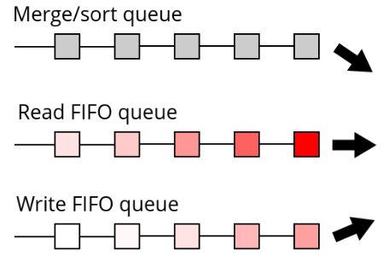

Deadline I/O scheduler (1/2)
+
Положить в 2 из 3х очередей. У чтений дедлайн меньше в 10 раз.
req_t pick_next() {
req_t ro = next_ro();
req_t rw = next_rw();
if (ro.deadline <= curr_time ||
rw.deadline <= curr_time) {
if (ro.deadline < rw.deadline)
return ro;
return rw;
}
return next_merge_sort();
}
pseudocode
Notes:
Его суть в следующем: есть три очереди. Одна большая для всех, работает так же как в элеваторе Линуса - там все мержатся по возможности. Сюда попадают все запросы чтения/записи. И есть еще две очереди - для чтений и записи отдельно. Это уже FIFO очереди, то есть там ничего не мержится. Когда приходит запрос на запись, он получает большой дедлайн и ложится в очередь на запись. Запросы на чтение получают меньший дедлайн и ложатся в свою очередь. В обычном режиме обслуживание ведется из общей очереди, где все мержатся. Но если видно, что голова какого-то из двух других списков начинает протухать, то запрос берется из тухнущей очереди.

Slide 56
Deadline I/O scheduler (2/2)
Вопрос (2 балла):
Как Deadline I/O Scheduler решает проблему голодающих записей?
Вводится ограничение на число подряд выполненных чтений.
Notes:
Это не решает проблему голодающих записей. Есть идеи как делается?
Делается так: после двух чтений подряд предпочтение отдается записи. Число 2 возможно не стоит запоминать, хотя оно и есть в исходниках ядра на момент чтения лекции. Измениться оно может в любой момент.

Slide 57
Anticipatory I/O scheduler
/* ... */
while (read(fd, buf, size) != 0) {
/* do something ... */
}
/* ... */
"Предупреждающий"
pseudocode
Как Deadline, но после выполнения чтения ждет несколько мс на случай новых чтений.
Типичная "читалка" - последовательные блокирующие чтения.
Notes:
От Deadline IO шедулера отпочковался давным давно еще один шедулер под названием упреждающий IO шедулер - Anticipatory. Он работал в точности как Deadline, но только с чтениями он обходился чуть иначе - после выполнения срочного чтения по дедлайну он ждал несколько миллисекунд ничего не делая на случай, если вдруг придет прямо сейчас еще одно чтение сразу за этим. Смысл был в том, что чтения обычно в пользовательских приложениях последовательны и состоят из нескольких запросов. И если пришел один запрос, то волне вероятно придет и второй, третий и тд. Чтобы не всегда ждать нового чтения, в этом шедулере был сбор статистик, по которому период ожидания мог быть скорректирован. Но в итоге из ядра этот шедулер удалили, так как его заменил полностью следующий шедулер.

Slide 58
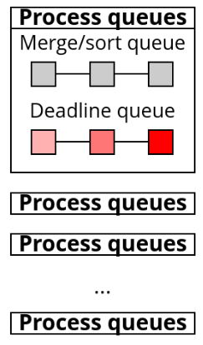


CFQ I/O scheduler
CFQ - Completely Fair Queuing
Почти как CFS для процессов
time slice
time slice
time slice
time slice
Notes:
CFQ - Completely Fair Queuing. Этот шедулер работает похоже на планировщик процессов CFS - Completely Fair Scheduler. На каждый процесс, работающий с устройством, заводится две очереди. В одной снова все в порядке FIFO с дедлайнами, в другой все снова группируются. И планировщик идет по кругу по всем процессам, выделяя каждому на работу с устройством какой-то квант времени. Планировщик Deadline сюда включается тем, что процесс при использовании кванта тоже может подождать, пока появятся новые чтения. В нем тоже ведется сбор статистик, а еще он умеет не ждать новых чтений, если знает, что под ним, например, SSD, где упорядочение чтений уже не так важно, как в HDD.

Slide 59
Другие планировщики
BFQ - Budget Fair Queuing. Это взвешенный CFQ, с приоритетами. Еще ближе к CFS.
Noop. Самый простой - только мерж. Нет сортировки, справедливости и тд. Одна очередь мержа.
Notes:
Есть еще новый планировщик BFQ - Budget Fair Queuing. Он наследуется от CFQ и отличается главным образом тем, что в нем процессы могут получать неодинаковые кванты времени, а в зависимости от того, насколько они активно работают с устройством. Это еще сильнее становится похоже на CFS, где процесс может свой квант времени превысить, если остальные процессы не слишком активны.
Ну и конечно есть еще один планировщик, который еще проще, чем Линус элеватор. Он называется Noop планировщик. Все, что он делает, это старается мержить новые запросы к старым. И все. Даже сортировки в нем нет, а исходник занимает меньше 200 строк. Для сравнения, в CFQ их около 5000.

Slide 60
I/O планировщики: итог (1/2)
CFQ на момент чтения лекции - по умолчанию. Хорошо управляется с интерактивными приложениями.
Linus Elevator - наилучшая пропускная способность, но тотальная несправедливость.
Посмотреть свой шедулер:
$> # Template:
$> # cat/sys/block/{device_name}/queue/scheduler
$>
$> cat /sys/block/sda/queue/scheduler
noop deadline [cfq]
Notes:
Посмотреть, какой планировщик обслуживает устройство, можно при помощи чтения файла /sys/block/{имя устройства}/queue/scheduler. По умолчанию в Linux идет CFQ, но возможно, что его заменит BFQ.

Slide 61
I/O планировщики: итог (2/2)
Вопрос (1 балл):
Как еще ускорить доступ к носителям?
Кэш
Notes:
Даже наличие планировщиков не сильно помогает быстро что-либо прочитать. Как бы планировщик ни был хорош, если он обслуживает HDD, то любое чтение будет порядка миллисекунд. Как можно ускорить это дело еще?

Slide 62

Page cache (1/2)
Кэш ляжет в RAM, кэши процессора - доступ за наносекунды
read(fd, buf, size);
Дерево закэшированных блоков
если найдено - вернуть сразу
положить в кэш
Notes:
Кеш, как обычно. В ядре есть Page cache. Это кеш страниц для каждого устройства. В большом дереве хранятся страницы, упорядоченные по смещению к их началу. Когда что-то читается, то сначала ищется в кеше. Кеш программный, а не аппаратный, но он в RAM, и может кусками попадать в аппаратные кеши процессора, а значит доступ к нему порядка микро/наносекунд на проверить, есть ли запись. Учитывая, что скорость обращения к носителю, даже к SSD, на порядки медленнее, то кеш дает существенный прирост скорости. В нем все те же стратегии изгнания и записи, что и в аппаратных кешах.

Slide 63
Page cache (2/2)
write
Инвалидировать кэш, записать на носитель сразу.
write-back
Обновить кэш. На носитель записать, когда вытеснится из кэша.
write-through
Записать и в кэш, и на носитель сразу.
+ изгнание из кэша по LRU, классика

Slide 64
Буферизация вывода
int
printf(const char * restrict format, ...);
int
fprintf(FILE * restrict stream, const char * restrict format, ...);
int
fputs(const char *restrict s, FILE *restrict stream);
int
fflush(FILE *stream);
Это userspace понятия. В ядре буферизуется и кэшируется вообще все.
Notes:
И даже на этом еще не заканчивается бесконечная цепочка планировщиков, буферов и кешей. Даже userspace пытается как-то помогать. Для этого некоторые библиотечные функции выполняют буферизованный вывод. То есть они придерживают у себя в локальном буфере данные, пока не накопится побольше. Например, printf - буферизованный, а write - это уже прямой системный вызов, он не буферизует. Поэтому бывает так, что пишешь программу, делаешь там много принтов, а они либо не печатаются до завершения, либо печатаются как-то с задержкой - это из-за буферизации. В C++ буфер сбрасывается через std::endl, в C доступна функция fflush. Буферизуется не только printf, но и вообще все функции, работающие с FILE *.

Slide 65
15-25
23.04.21
Баллов за задание
Срок сдачи
Нужно реализовать свою файловую систему в памяти. Для старта предоставляется шаблон интерфейса с некоторыми уже реализованными структурами, в файлах userfs.h и userfs.c.
Написать файловую систему
Задание №3
Notes:
Ссылка на код - https://github.com/tarantool/sysprog/tree/master/tasks/1

Slide 66
Напоминание оставить отзыв

Slide 67
Заключение
Материалы
https://github.com/tarantool/sysprog
Обратная связь
https://forms.gle/ktmRvTGFcV2Pe55u8
Следующая лекция
Потоки. Отличие от процессов. Атомарные операции. Синхронизация. Атрибуты. Особенности многопоточных процессов. Вид в ядре. (Кирилл)

Slide 69
Иконки
Цвета
-
#FB2B38
#000000
#535353
#74777B

